Slide 1
Laporan BKD dan Manajemen PTK di lingkungan LLDIKTI Wilayah III
Kardinah Indrianna Meutia
Biro Kedosenan
Universitas Bhayangkara Jakarta Raya
Notes:
Selamat Siang Bapak Ibu, salam Sejahtera bagi kita semua, syalom, omswastiastu namo budaya salam kebajikan. Yth. Kepala LLDIKTI Wilayah III Jakarta, Bapak Kabag Umum LLDIKTI III, Bpk Rektor Ubhara Jaya, dan yang terhormat Bapak Ibu Direktorat Sumberdaya, Bapak Iwan Winardi serta Ibu Yusni Tarigan. Selamat datang di Ubhara Jaya, serta bapak ibu Tim lldikti wilayah III dan juga bapak ibu dosen yang berjabfung lektor kepala.

Slide 2
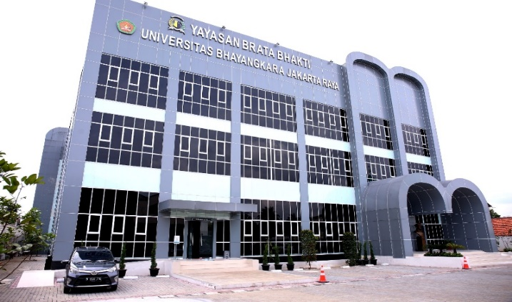
UBHARA JAYA
Universitas Bhayangkara Jakarta Raya (Ubhara Jaya) sebagai salah satu Perguruan Tinggi Swasta yang berada dibawah pembinaan Yayasan Brata Bhakti sebagai badan penyelenggara dengan jumlah dosen sebanyak 342 Dosen.
KAMPUS I
Jl. Harsono RM No.67, RT.7/RW.4 Ragunan, Pasar Minggu, South Jakarta City,
KAMPUS II
Jl. Perjuangan No.81, RT.003/RW.002, Marga Mulya, Kec. Bekasi Utara, Kota Bks, Jawa Barat

Slide 3
BIRO KEDOSENAN UBHARA JAYA
Rekrutmen, Pengangkatan, Pemberhentian
Pendaftaran Nomor Registrasi, Perpindahan Homebase Internal dan Eksternal
Karir Dosen (Jabfung, Inpassing/kepangkatan, BKD, Serdos)

Slide 4
LAPORAN BKD DAN MANAJEMEN PTK

Slide 5
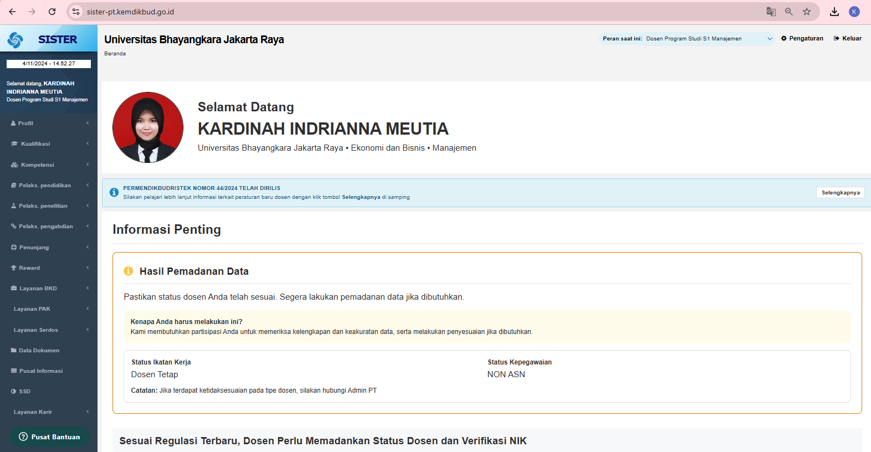
LAPORAN BKD DAN MANAJEMEN PTK
Penting
Dosen mengisi Portofolio di Pelaks. Pendidikan, Penelitian, Pengabdian dan Penunjang

Slide 6
LAPORAN BKD DAN MANAJEMEN PTK
Hambatan - hambatan
Data Pengajaran, Penguji, Pembimbing yang belum tersinkronisasi
Publikasi SINTA yang belum tersinkronisasi ke bidang Penelitian
Dokumen lampiran yang tidak lengkap
Dosen Tidak mengecek/Memonitor Kembali ajuan laporan BKD
Dosen Tidak Update data terbaru (Jabatan Struktural)
Dosen Salah pilih beban lebih SKS di Layanan BKD

Slide 7
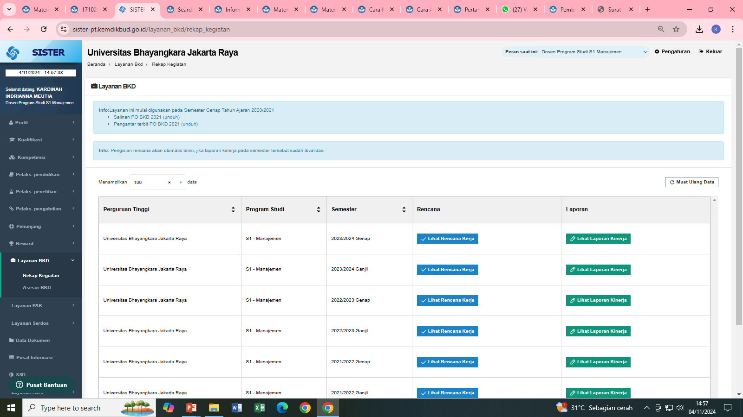
LAPORAN BKD DAN MANAJEMEN PTK
Dosen memilih menu layanan BKD -> Rekap Kegiatan -> Pilih Periode Pelaporan

Slide 8
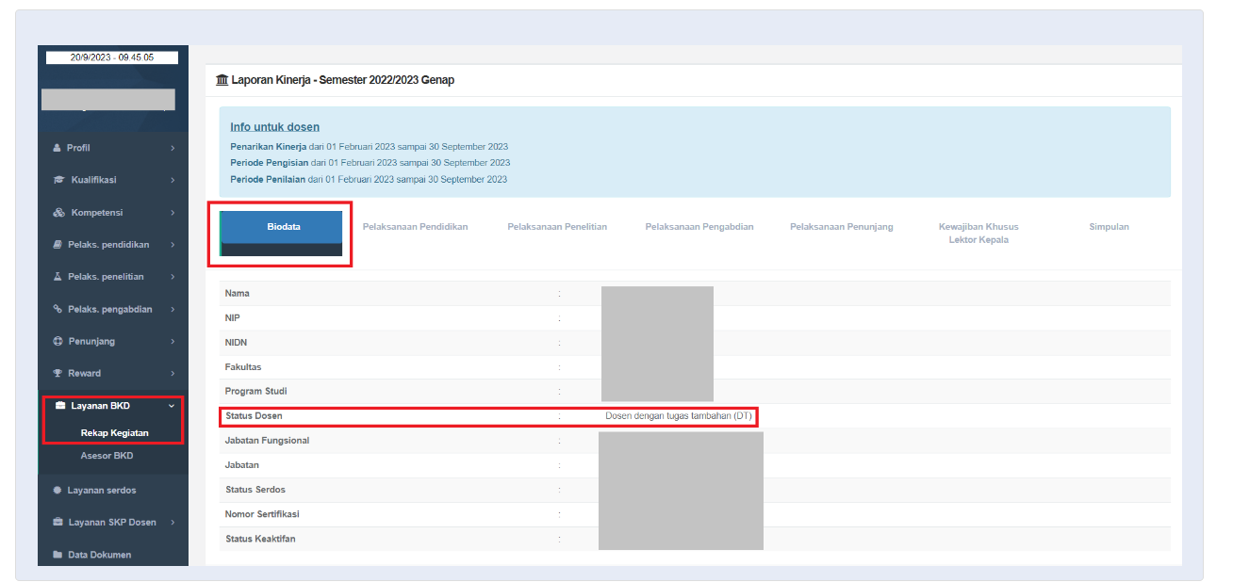
LAPORAN BKD DAN MANAJEMEN PTK
Harap perhatikan biodata - Klik menu di tab-tab yang tersedia untuk melihat data pelaporan yang dapat diisi

Slide 9
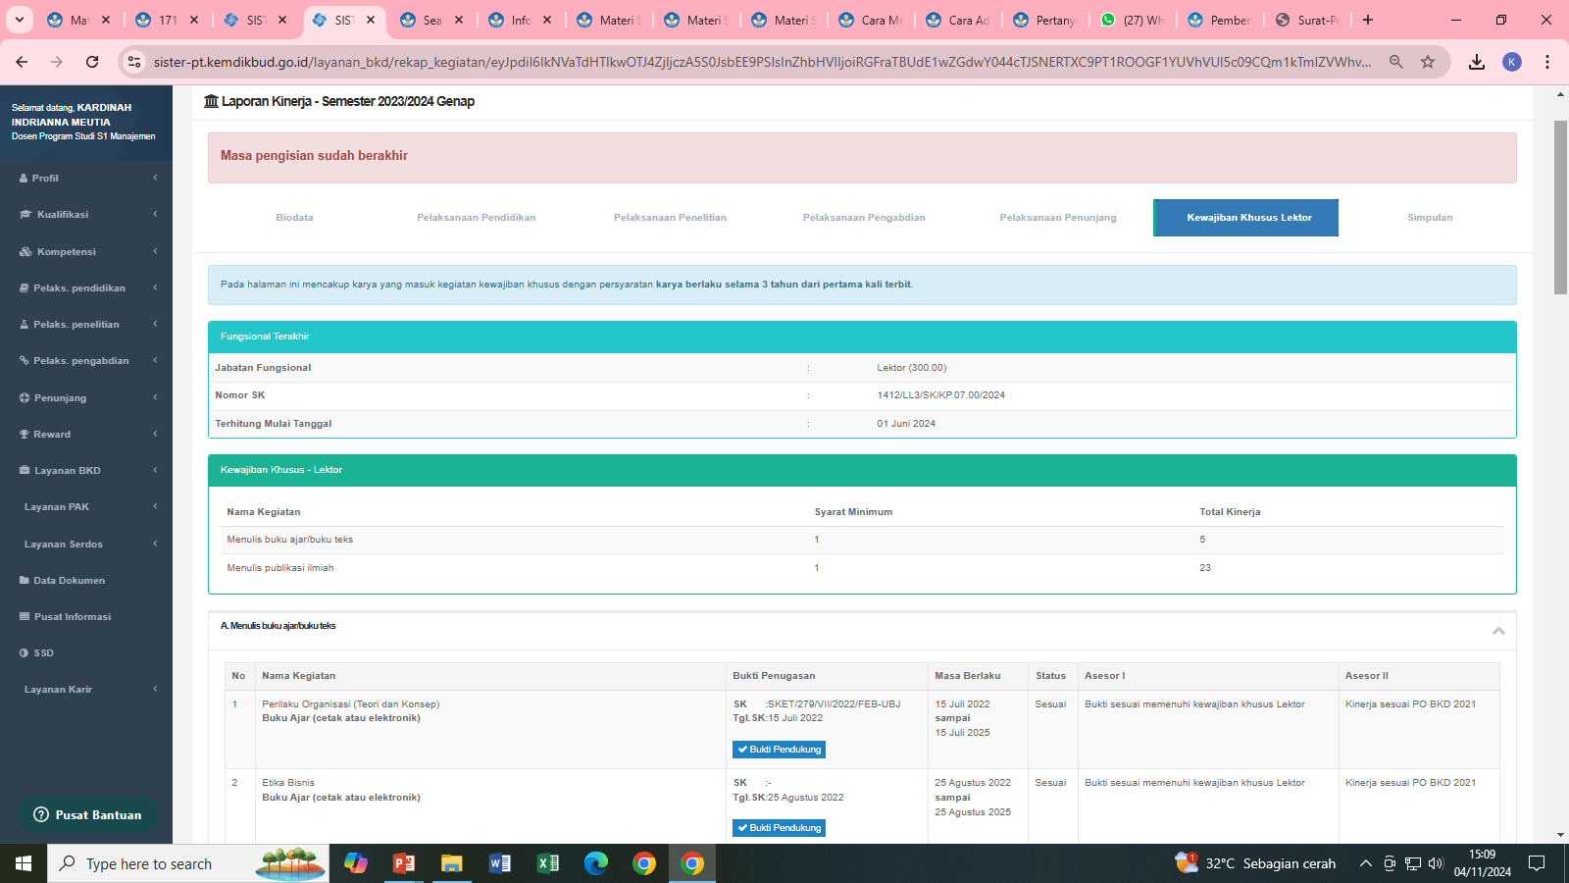
LAPORAN BKD DAN MANAJEMEN PTK
Dosen wajib memperhatikan Kewajiban khusus

Slide 10
LAPORAN BKD DAN MANAJEMEN PTK
Dosen wajib memperhatikan Kewajiban khusus

Slide 11
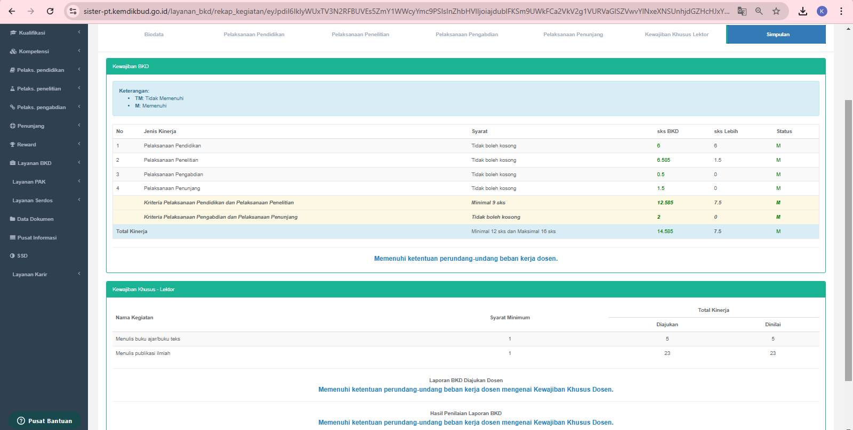
LAPORAN BKD DAN MANAJEMEN PTK
Pastikan hasil Simpulan dan Kewajiban Khusus “Memenuhi”

Slide 12
LAPORAN BKD DAN MANAJEMEN PTK
LAPORAN BKD PADA SISTER PT

Slide 13
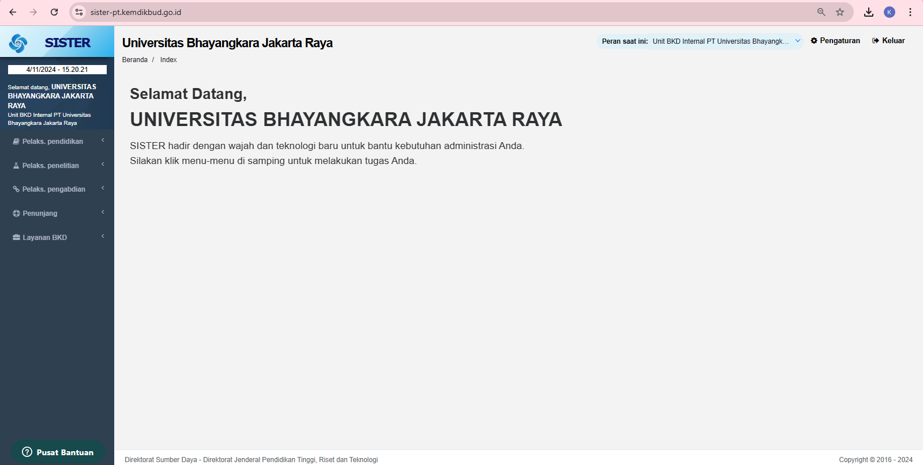
LAPORAN BKD DAN MANAJEMEN PTK
Admin PT Mengakses “Unit BKD Internal PT”

Slide 14
LAPORAN BKD DAN MANAJEMEN PTK
Hambatan - hambatan
Kurangnya keaktifan Admin PT dalam komunikasi terhadap para Dosen
Kurangnya monitor portofolio dosen yang ditarik ke Layanan BKD
Tidak tersedianya Asesor dari Internal PT
Admin PT tidak mensahkan Penilaian Final BKD Dosen
Admin PT tidak melaporkan di Klarifikasi si BKD
Admin PT keliru merekap data pada excel dari sister ke si BKD

Slide 15
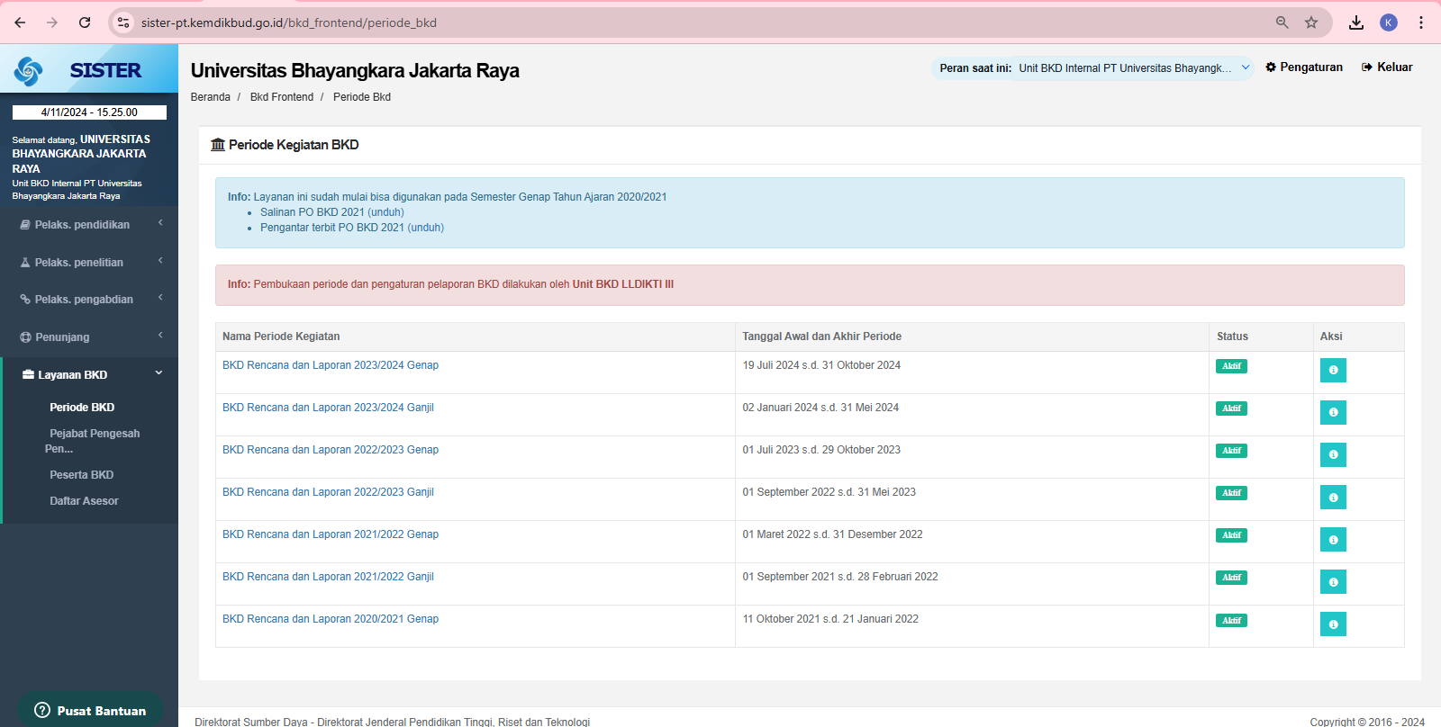
LAPORAN BKD DAN MANAJEMEN PTK
Admin PT “Unit BKD Internal PT” – Periode BKD

Slide 16
LAPORAN BKD DAN MANAJEMEN PTK
Admin PT “Unit BKD Internal PT” – Periode BKD

Slide 17
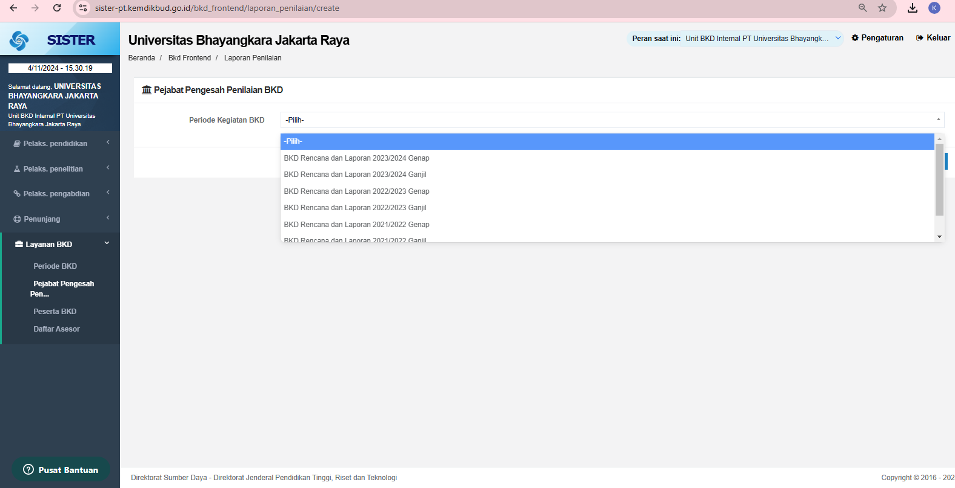
LAPORAN BKD DAN MANAJEMEN PTK
Admin PT “Unit BKD Internal PT” – Pejabat Pengesah Penilai BKD

Slide 18
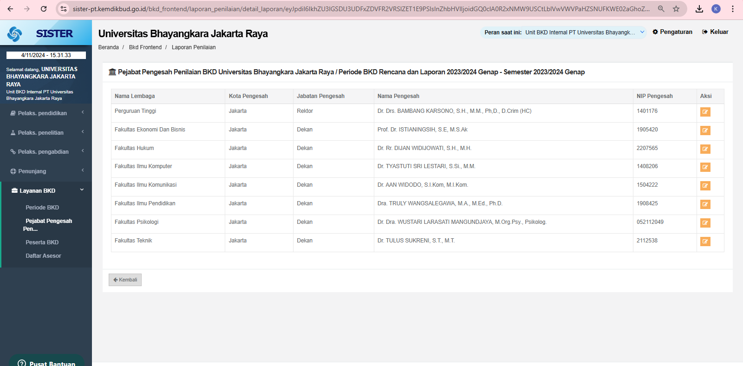
LAPORAN BKD DAN MANAJEMEN PTK
Admin PT “Unit BKD Internal PT” – Pejabat Pengesah Penilai BKD

Slide 19
LAPORAN BKD DAN MANAJEMEN PTK
Admin PT “Unit BKD Internal PT” – Peserta BKD

Slide 20
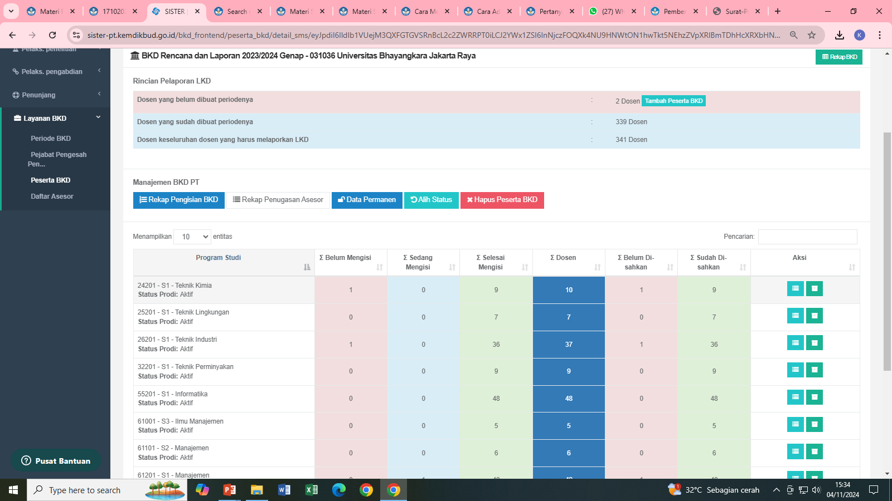
LAPORAN BKD DAN MANAJEMEN PTK
Untuk melihat Rekap penilaian
dan melakukan pengesahan
Untuk memantau status
Pengisian, pengesahan dan
memilih asesor
Admin PT “Unit BKD Internal PT” – Peserta BKD

Slide 21
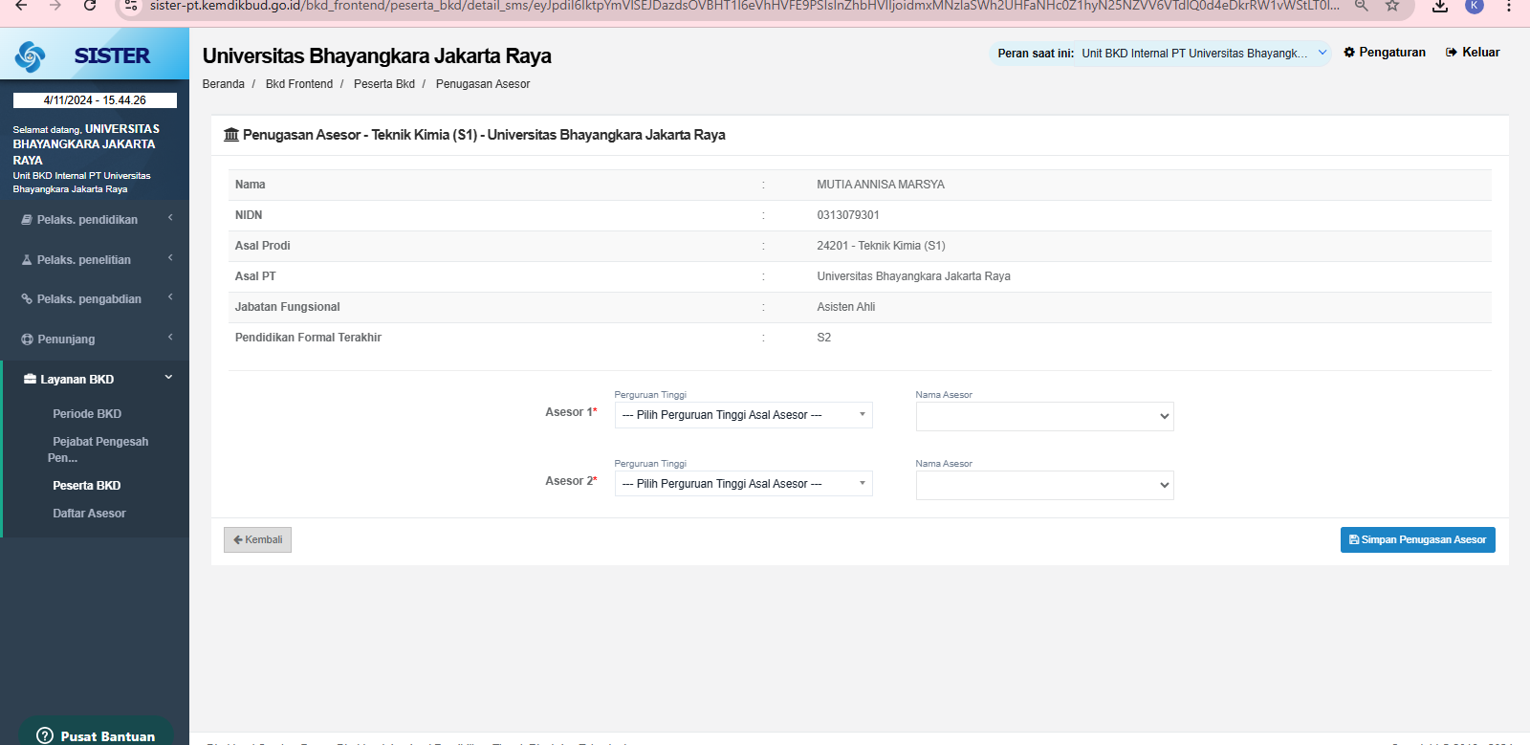
LAPORAN BKD DAN MANAJEMEN PTK
Admin PT “Unit BKD Internal PT” – Peserta BKD – Pemilihan Asesor

Slide 22
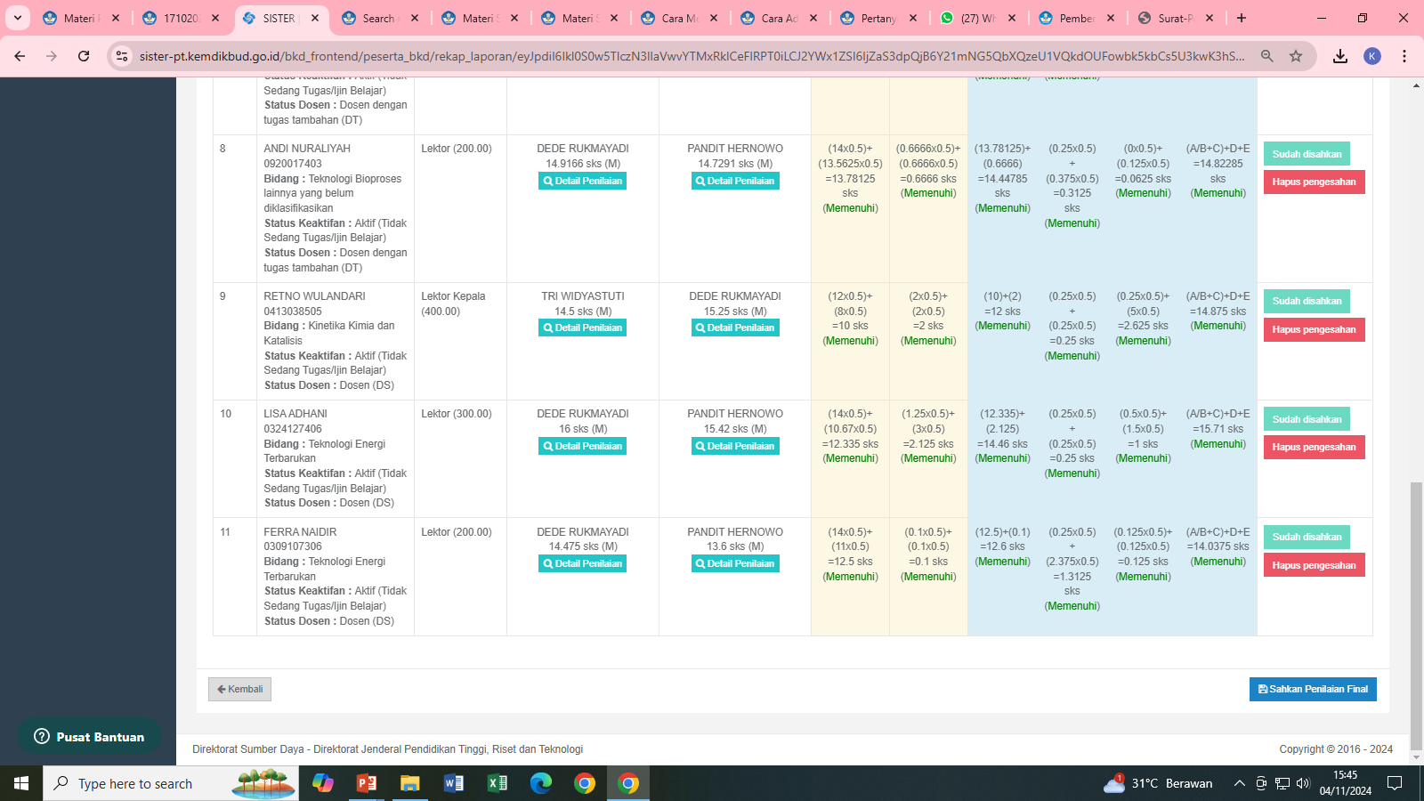
LAPORAN BKD DAN MANAJEMEN PTK
Admin PT “Unit BKD Internal PT” – Peserta BKD – Melakukan Pengesahan

Slide 23
LAPORAN BKD DAN MANAJEMEN PTK
Admin PT “Unit BKD Internal PT” – Peserta BKD

Slide 24
LAPORAN BKD DAN MANAJEMEN PTK
Pelaporan BKD Dosen SERDOS

Slide 25
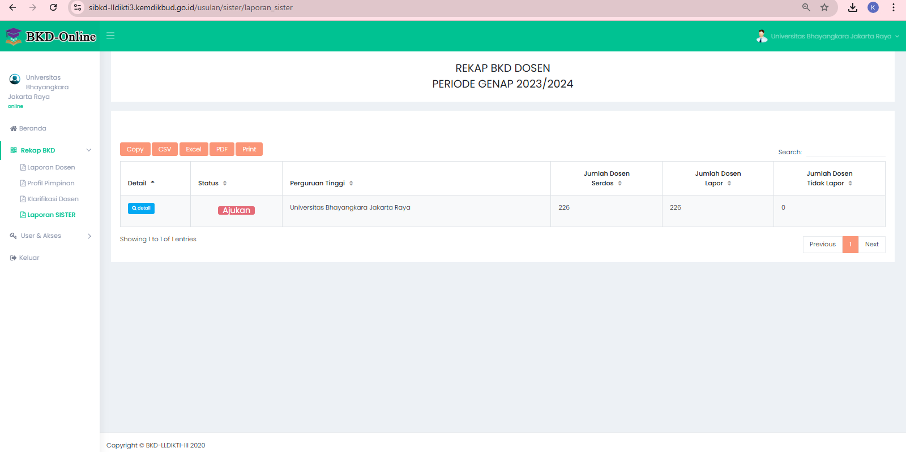
LAPORAN BKD DAN MANAJEMEN PTK
Admin PT Memantau dan Mengecek hasil Laporan BKD yang di upload oleh Dosen
Pelaporan BKD Dosen SERDOS – SI BKD LLDIKTI3

Slide 26
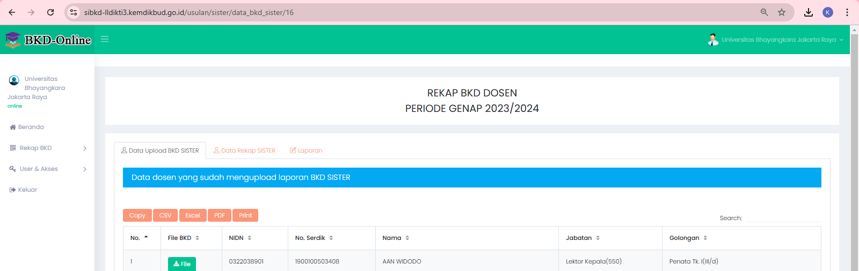
LAPORAN BKD DAN MANAJEMEN PTK
Admin PT memantau dan mengecek Dosen Serdos yang sudah
mengupload BKD di Si BKD

Slide 27
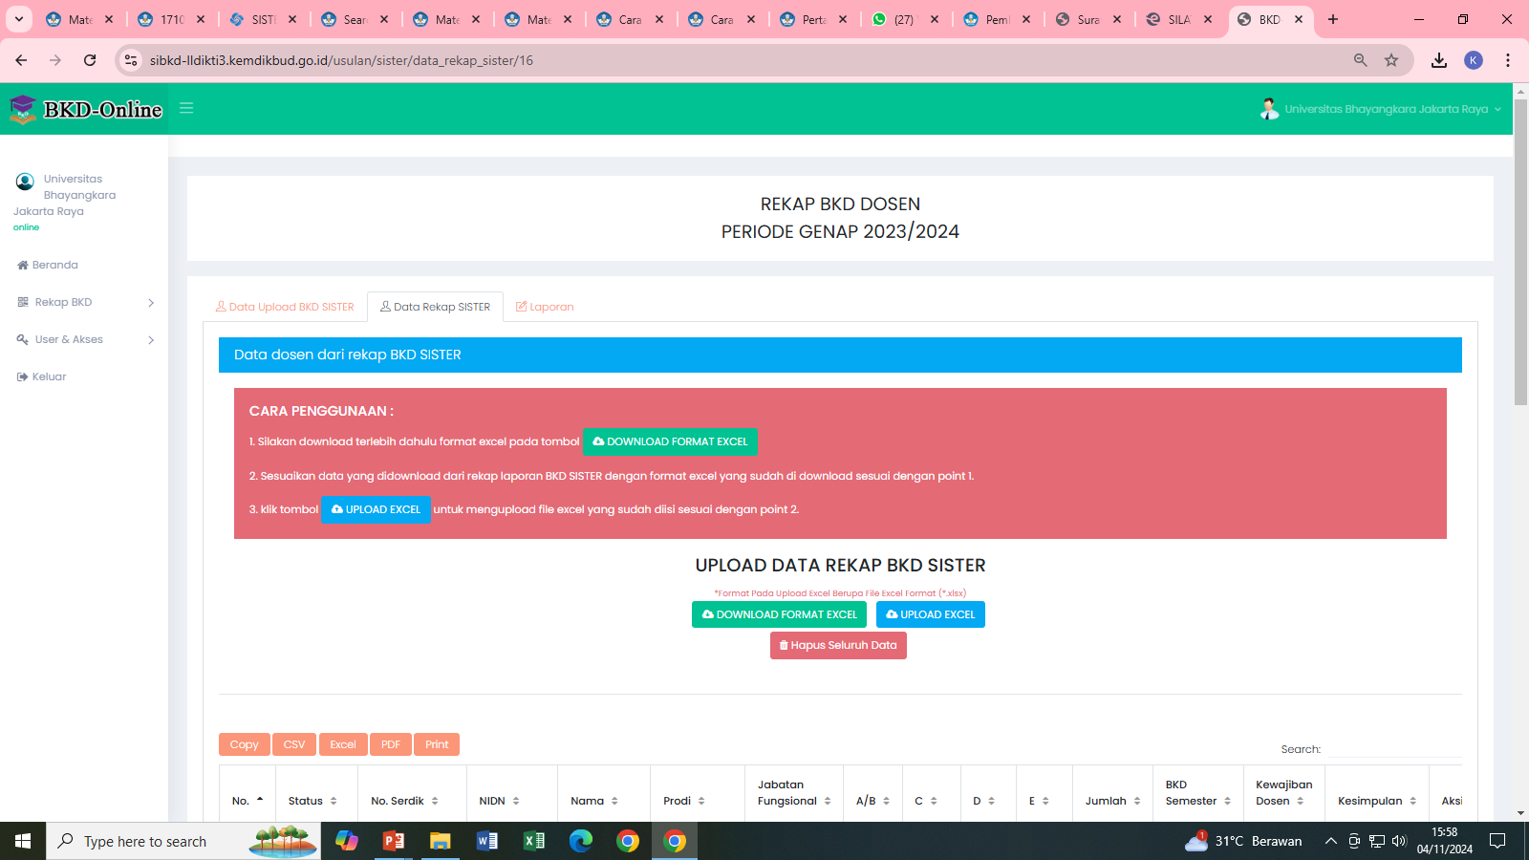
LAPORAN BKD DAN MANAJEMEN PTK
Admin PT Mendowload Format Excel -> isi data yang berasal dari Rekap SISTER -> upload kembali

Slide 28
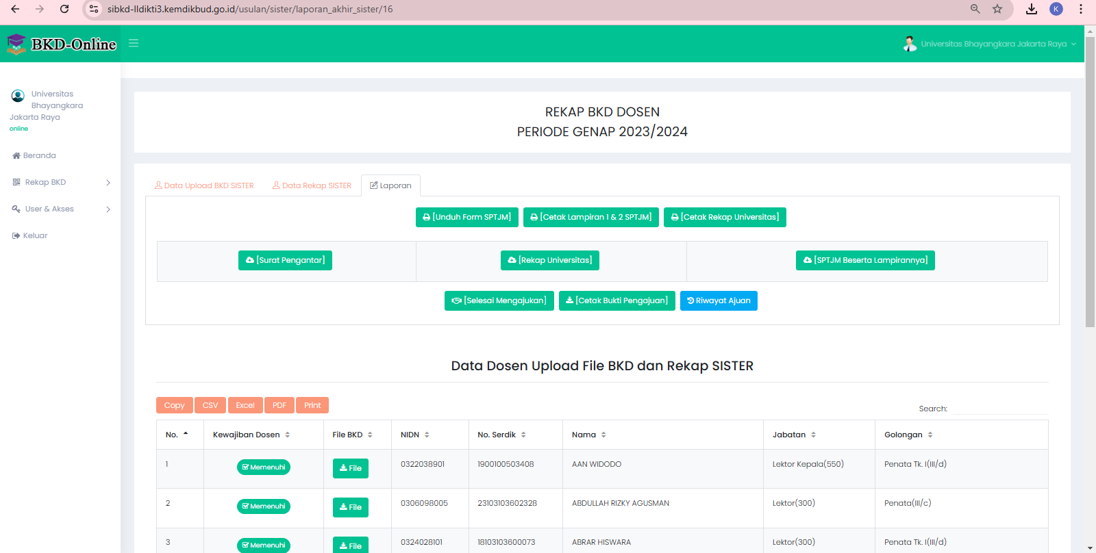
LAPORAN BKD DAN MANAJEMEN PTK
Admin PT Upload Surat Pengantar, Rekap Universitas dan SPTJM

Slide 29
LAPORAN BKD DAN MANAJEMEN PTK
MANAJEMEN PTK

Slide 30
LAPORAN BKD DAN MANAJEMEN PTK
Hambatan - hambatan
Data Dosen yang didaftarkan tidak sesuai Dukcapil
Surat-surat yang di TTD Pimpinan PT, tidak di cap basah
Ukuran file Dokumen yang terlalu besar dan bukan PDF (Harus PDF)
Surat tidak sesuai Pedoman

Slide 31
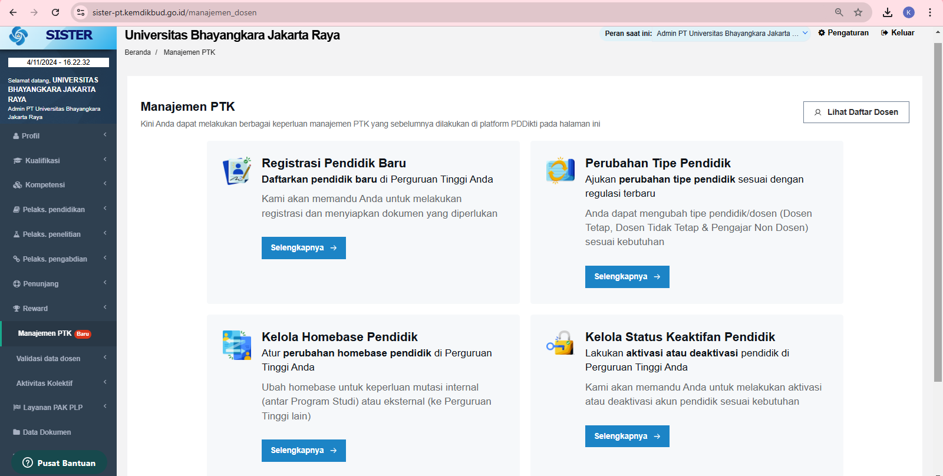
LAPORAN BKD DAN MANAJEMEN PTK
Manajemen PTK

Slide 32
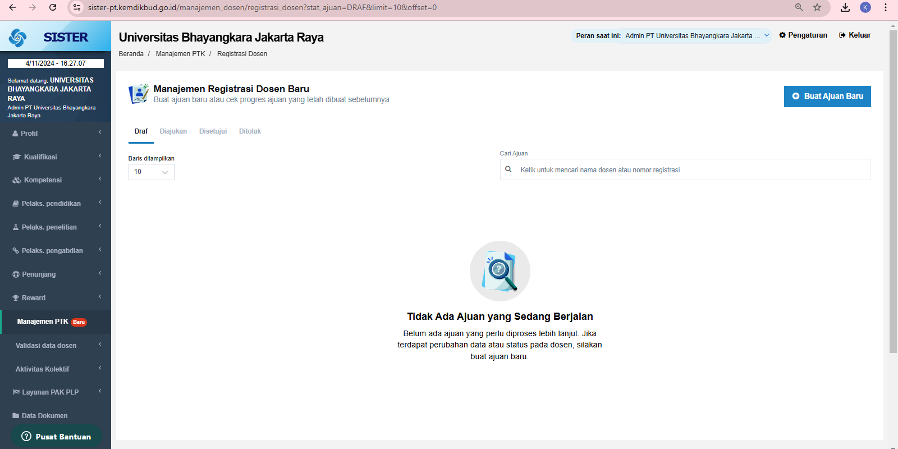
LAPORAN BKD DAN MANAJEMEN PTK
Registrasi Dosen Baru - Klik Ajuan Baru lalu isi data

Slide 33
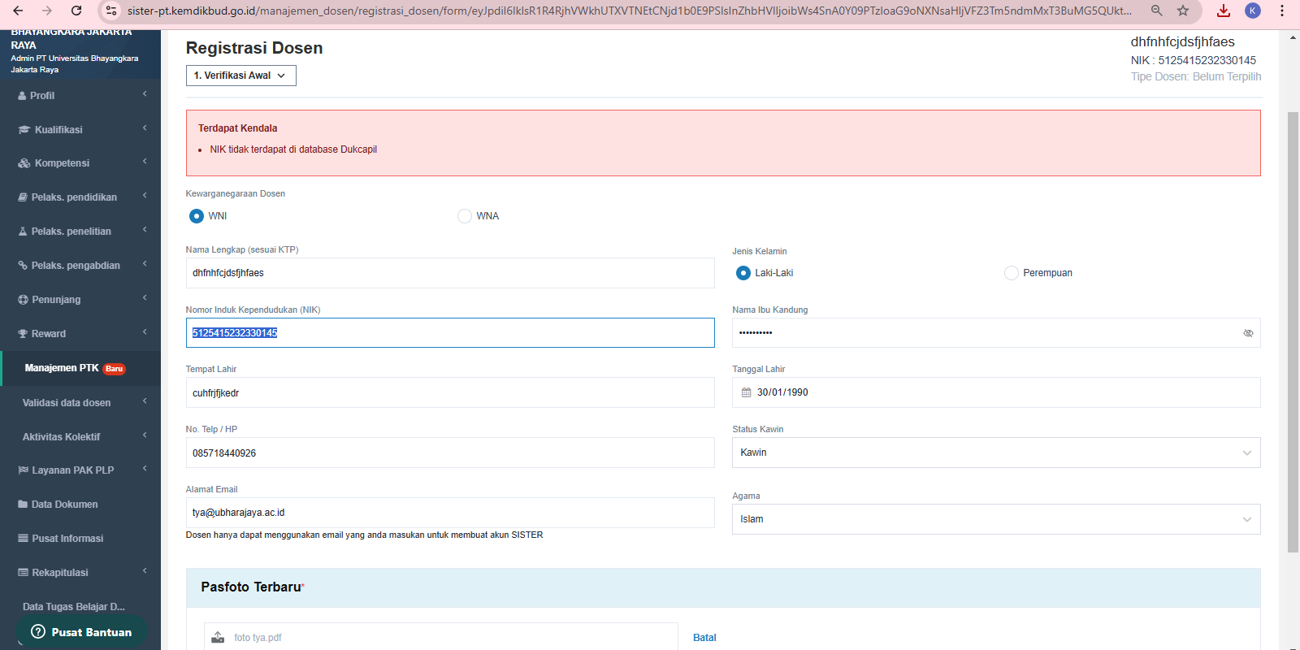
LAPORAN BKD DAN MANAJEMEN PTK
Pengisian Data Dosen, harus sesuai dengan data Dukcapil

Slide 34
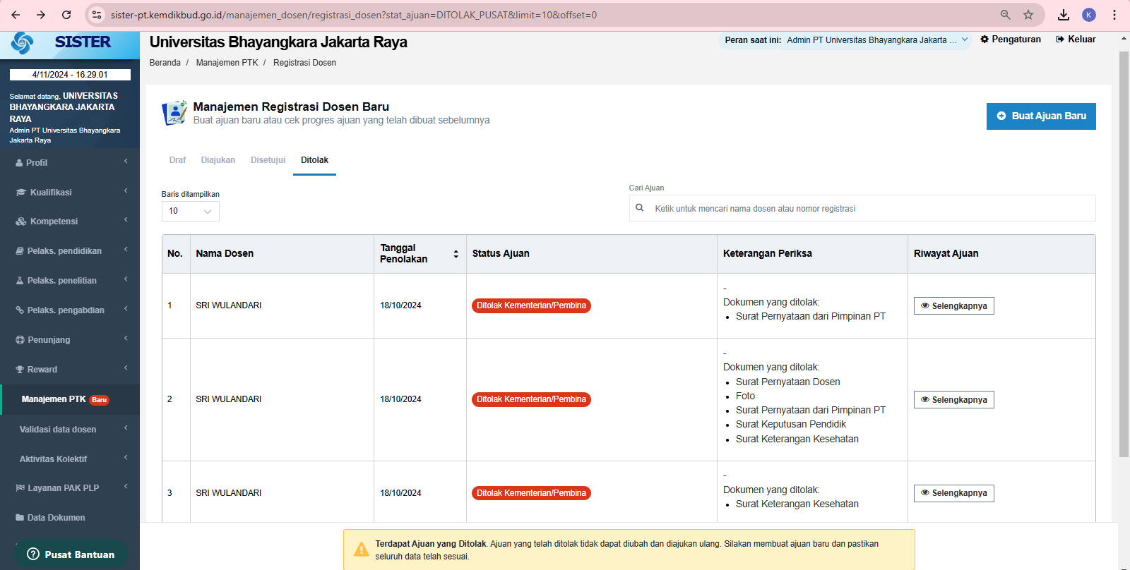
LAPORAN BKD DAN MANAJEMEN PTK
Contoh Ajuan yang di Tolak

Slide 35
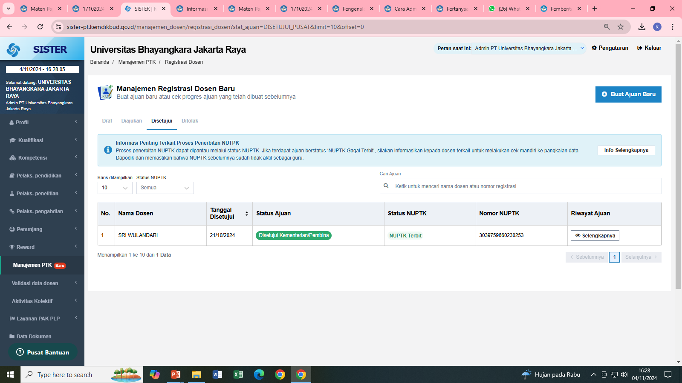
LAPORAN BKD DAN MANAJEMEN PTK
Contoh Dosen yang sudah di setujui dan Terbit NUPTK

Slide 36
LAPORAN BKD DAN MANAJEMEN PTK
Manajemen PTK

Slide 37
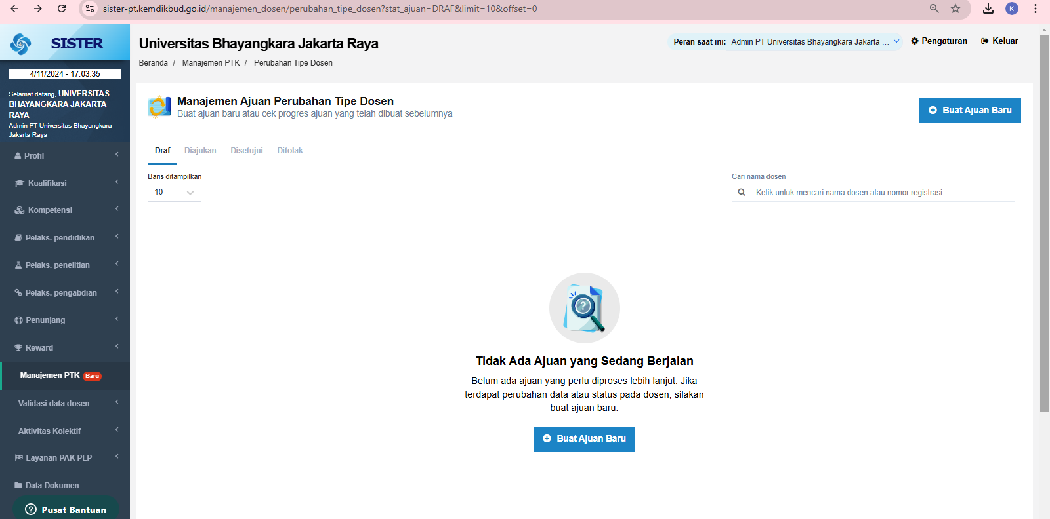
LAPORAN BKD DAN MANAJEMEN PTK
Ajuan Perubahan Tipe Dosen - Klik Ajuan Baru lalu isi data

Slide 38
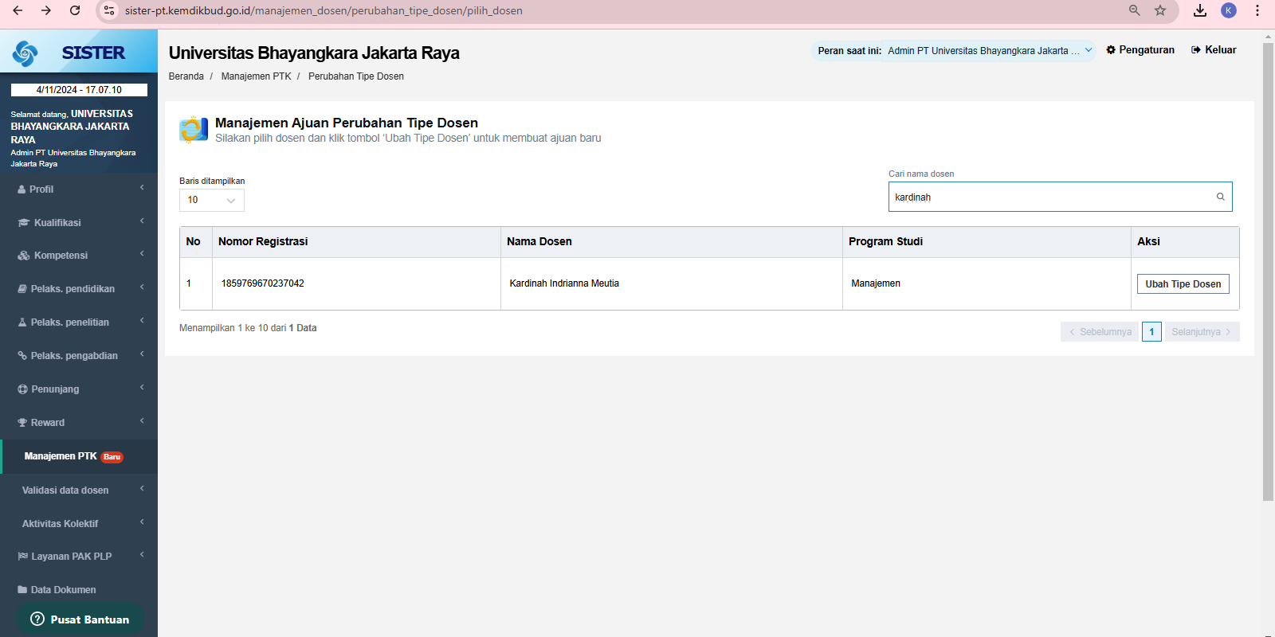
LAPORAN BKD DAN MANAJEMEN PTK
Ajuan Perubahan Tipe Dosen - Klik Ubah Tipe Dosen

Slide 39
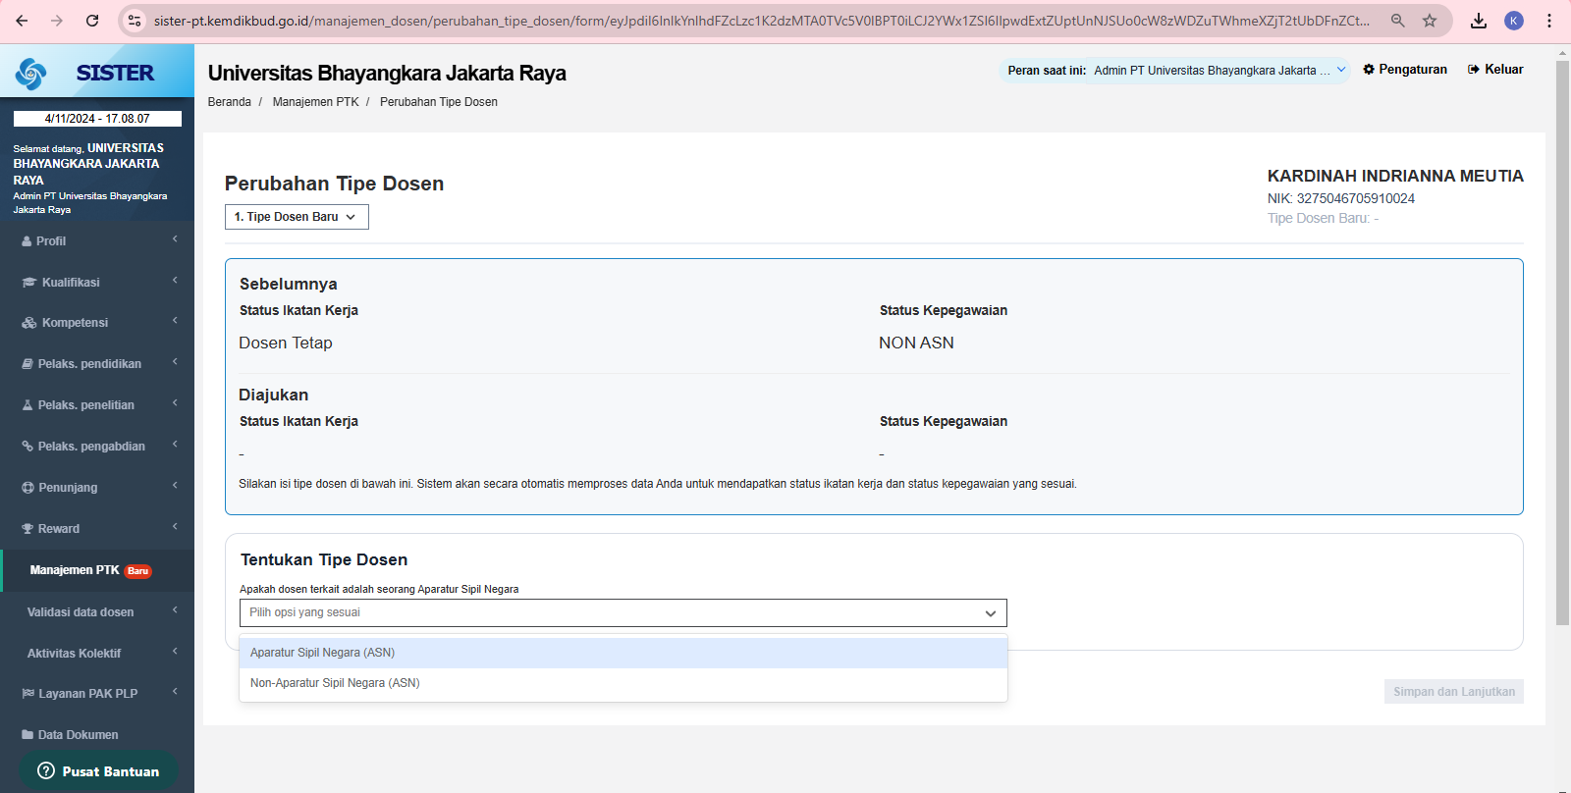
LAPORAN BKD DAN MANAJEMEN PTK
Ajuan Perubahan Tipe Dosen - Tentukan Tipe Dosen

Slide 40
LAPORAN BKD DAN MANAJEMEN PTK
Manajemen PTK

Slide 41
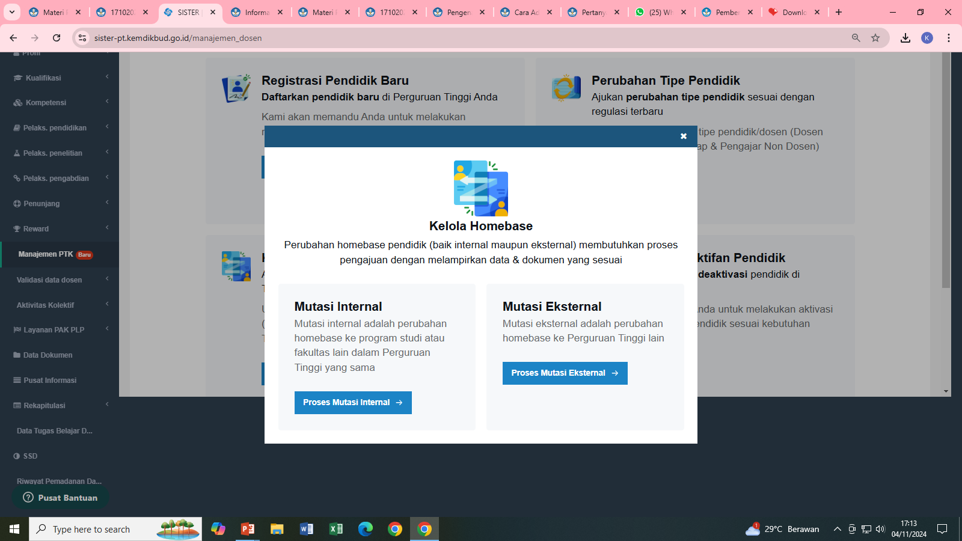
LAPORAN BKD DAN MANAJEMEN PTK
Perpindahan Homebase (Mutasi) Internal dan Eksternal

Slide 42
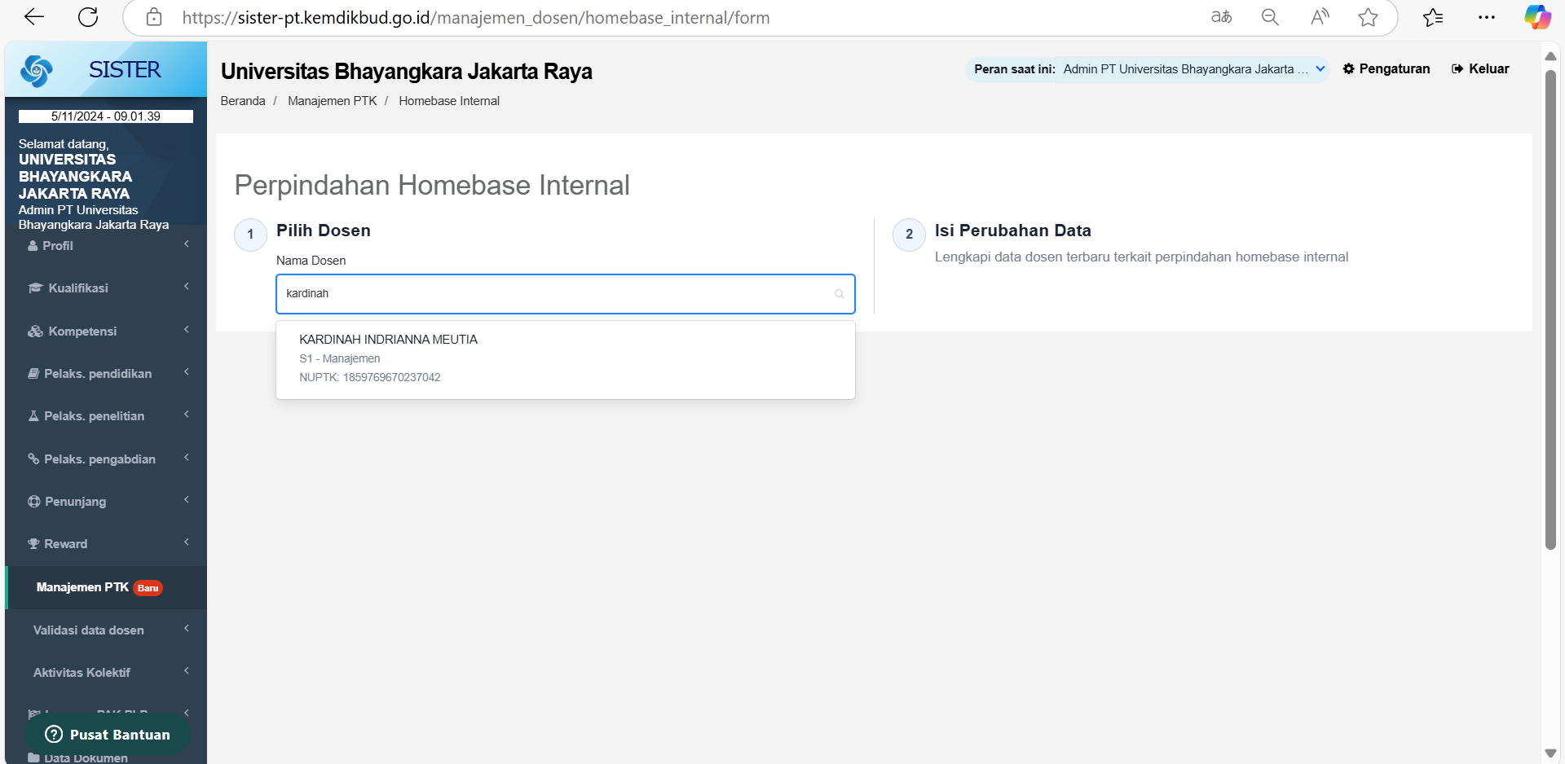
LAPORAN BKD DAN MANAJEMEN PTK
Perpindahan Homebase Internal – Klik Ajuan Baru – Pilih Dosen – Isi Perubahan Data – Upload Dokumen Pendukung (SK)

Slide 43
LAPORAN BKD DAN MANAJEMEN PTK
Perpindahan Homebase (Mutasi) Internal dan Eksternal

Slide 44
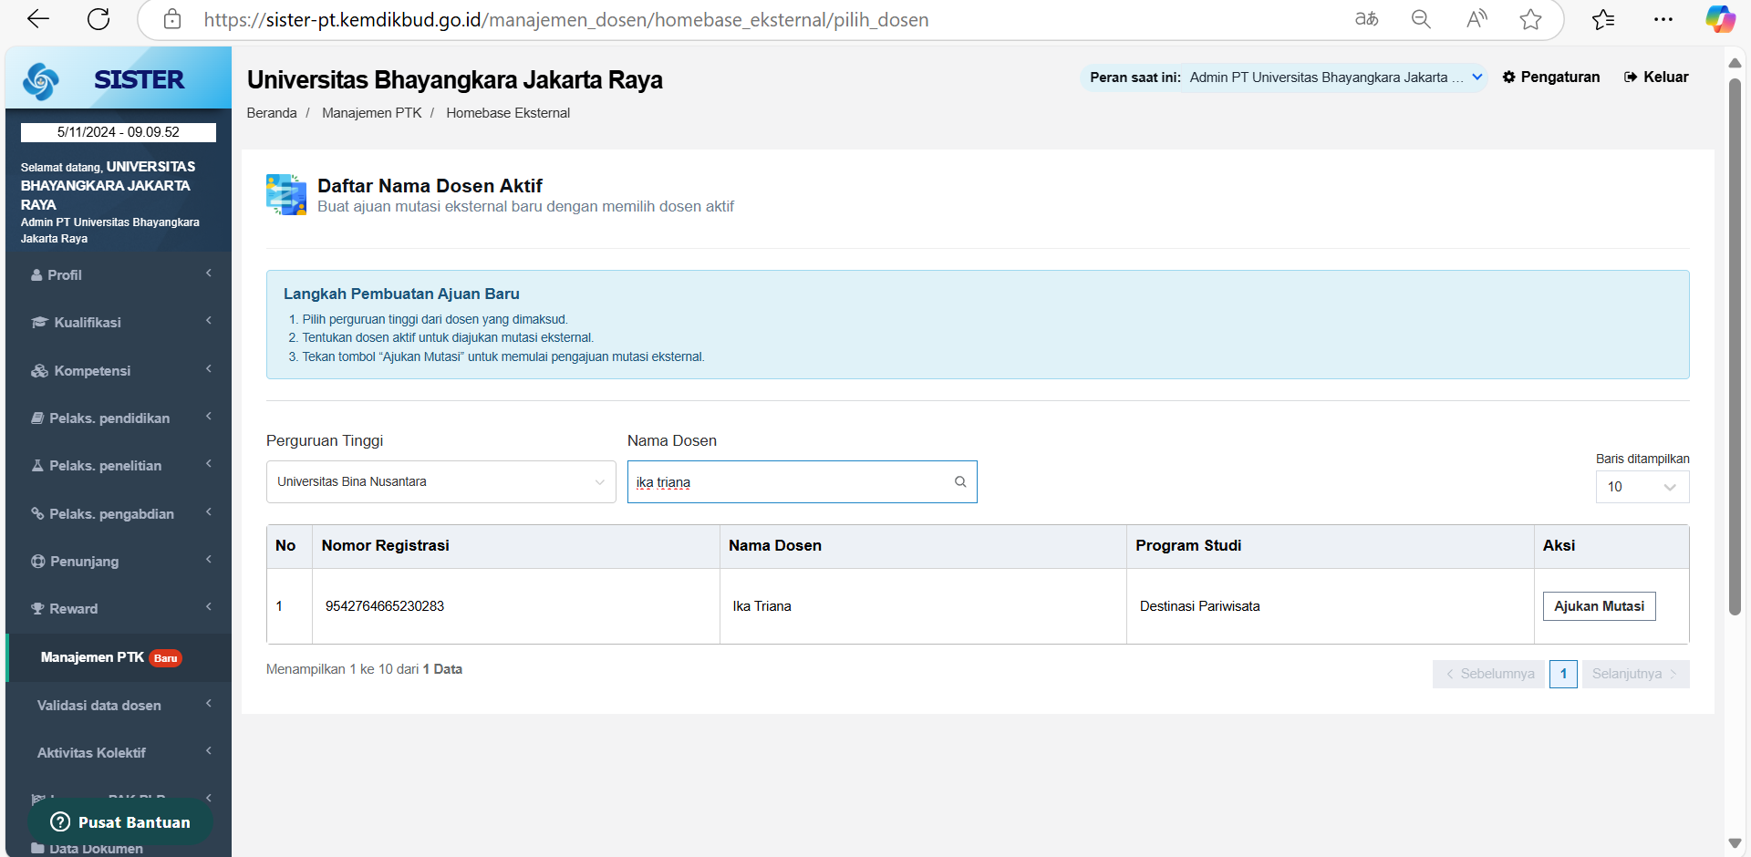
LAPORAN BKD DAN MANAJEMEN PTK
Perpindahan Homebase Eksternal – Klik Ajuan Baru – Pilih PT – Isi Nama Dosen – Klik Ajukan Mutasi – Isi data - Upload Dokumen Pendukung

Slide 45
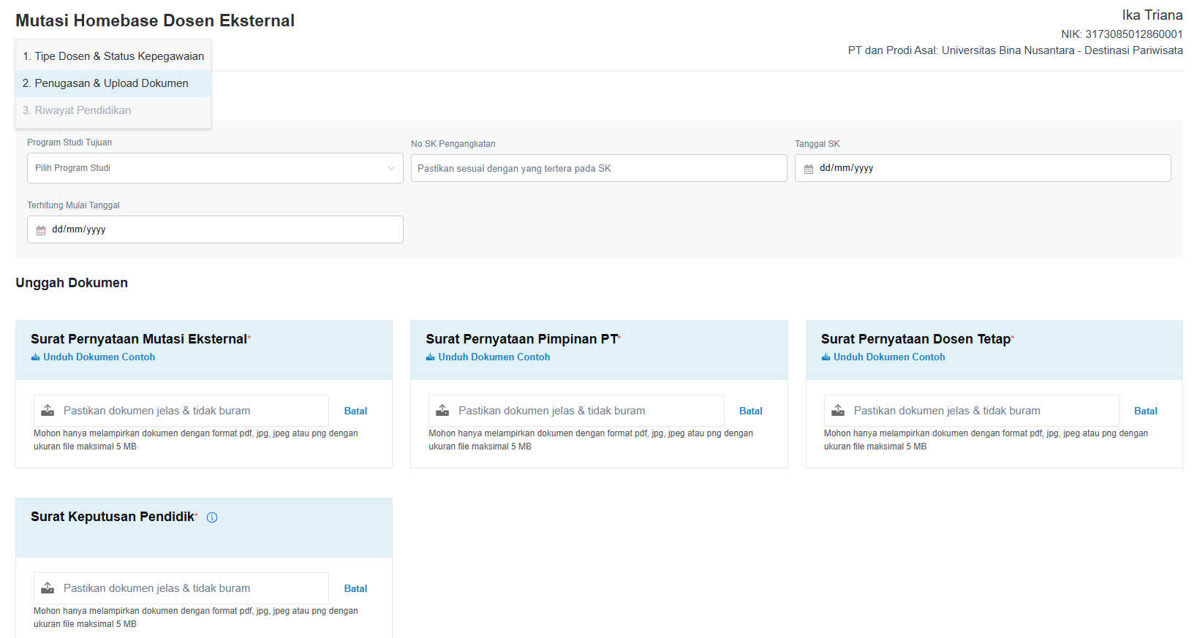
LAPORAN BKD DAN MANAJEMEN PTK
Perpindahan Homebase Eksternal – Klik Ajuan Baru – Pilih PT – Isi Nama Dosen – Klik Ajukan Mutasi – Isi data - Upload Dokumen Pendukung

Slide 46
LAPORAN BKD DAN MANAJEMEN PTK
Manajemen PTK

Slide 47
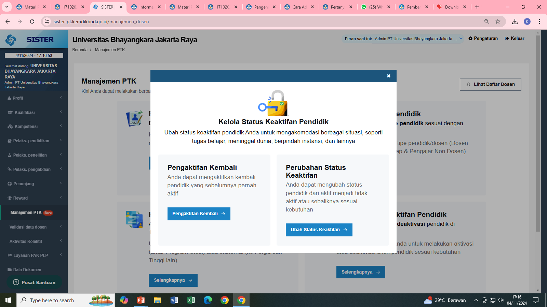
LAPORAN BKD DAN MANAJEMEN PTK
Kelola Status Keaktifan Pendidik – Pengaktifan Kembali

Slide 48
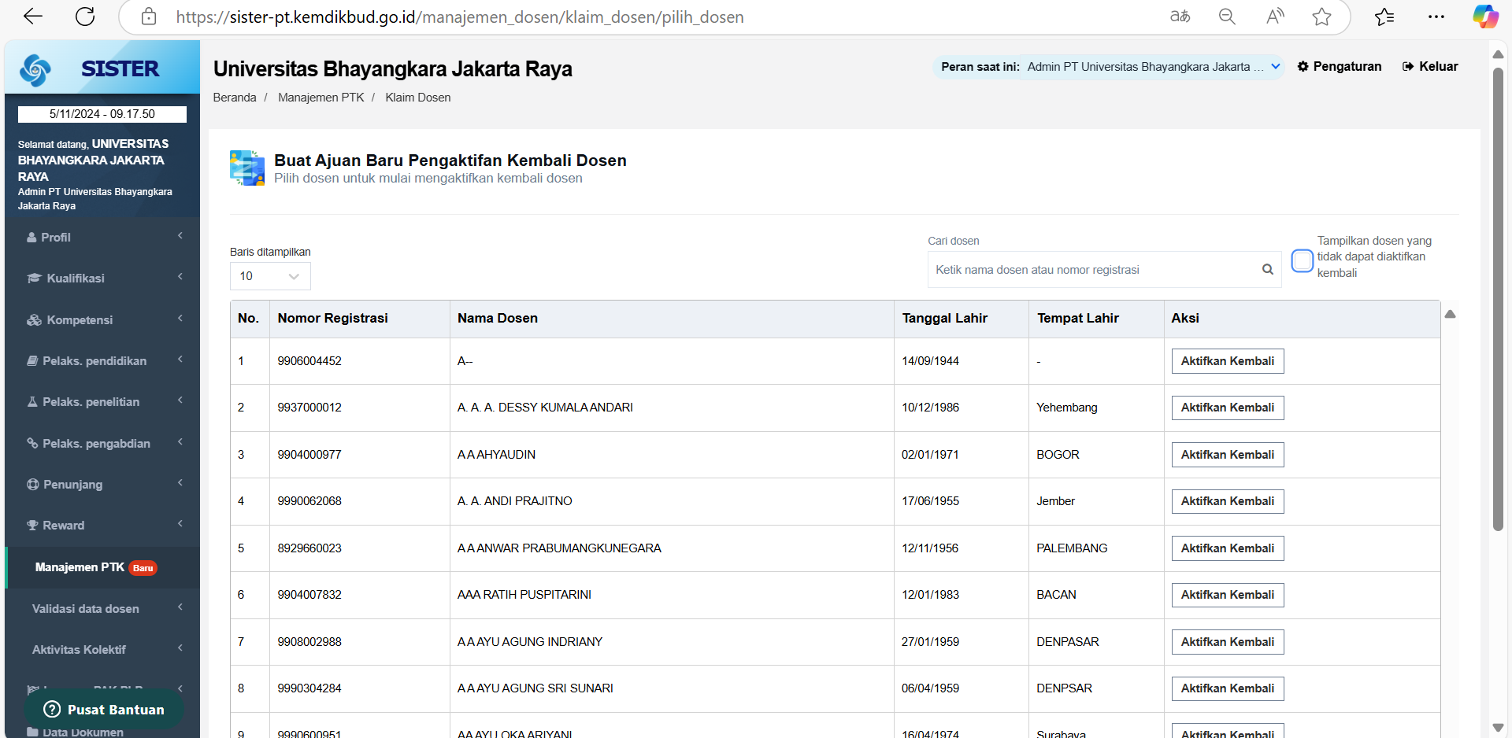
LAPORAN BKD DAN MANAJEMEN PTK
Kelola Status Keaktifan Pendidik – Ajuan Baru – Isi Nama Dosen – Klik Aktifkan Kembali – Upload Dokumen Pendukung

Slide 49
LAPORAN BKD DAN MANAJEMEN PTK
Kelola Status Keaktifan Pendidik – Perubahan Status Keaktifan

Slide 50
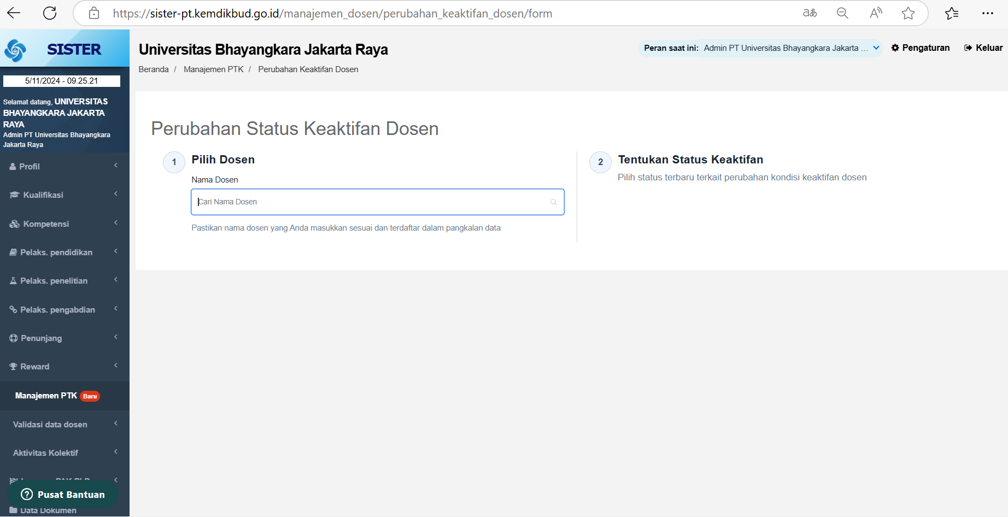
LAPORAN BKD DAN MANAJEMEN PTK
Kelola Status Keaktifan Pendidik – Perubahan Status Keaktifan – pilih dosen

Slide 51
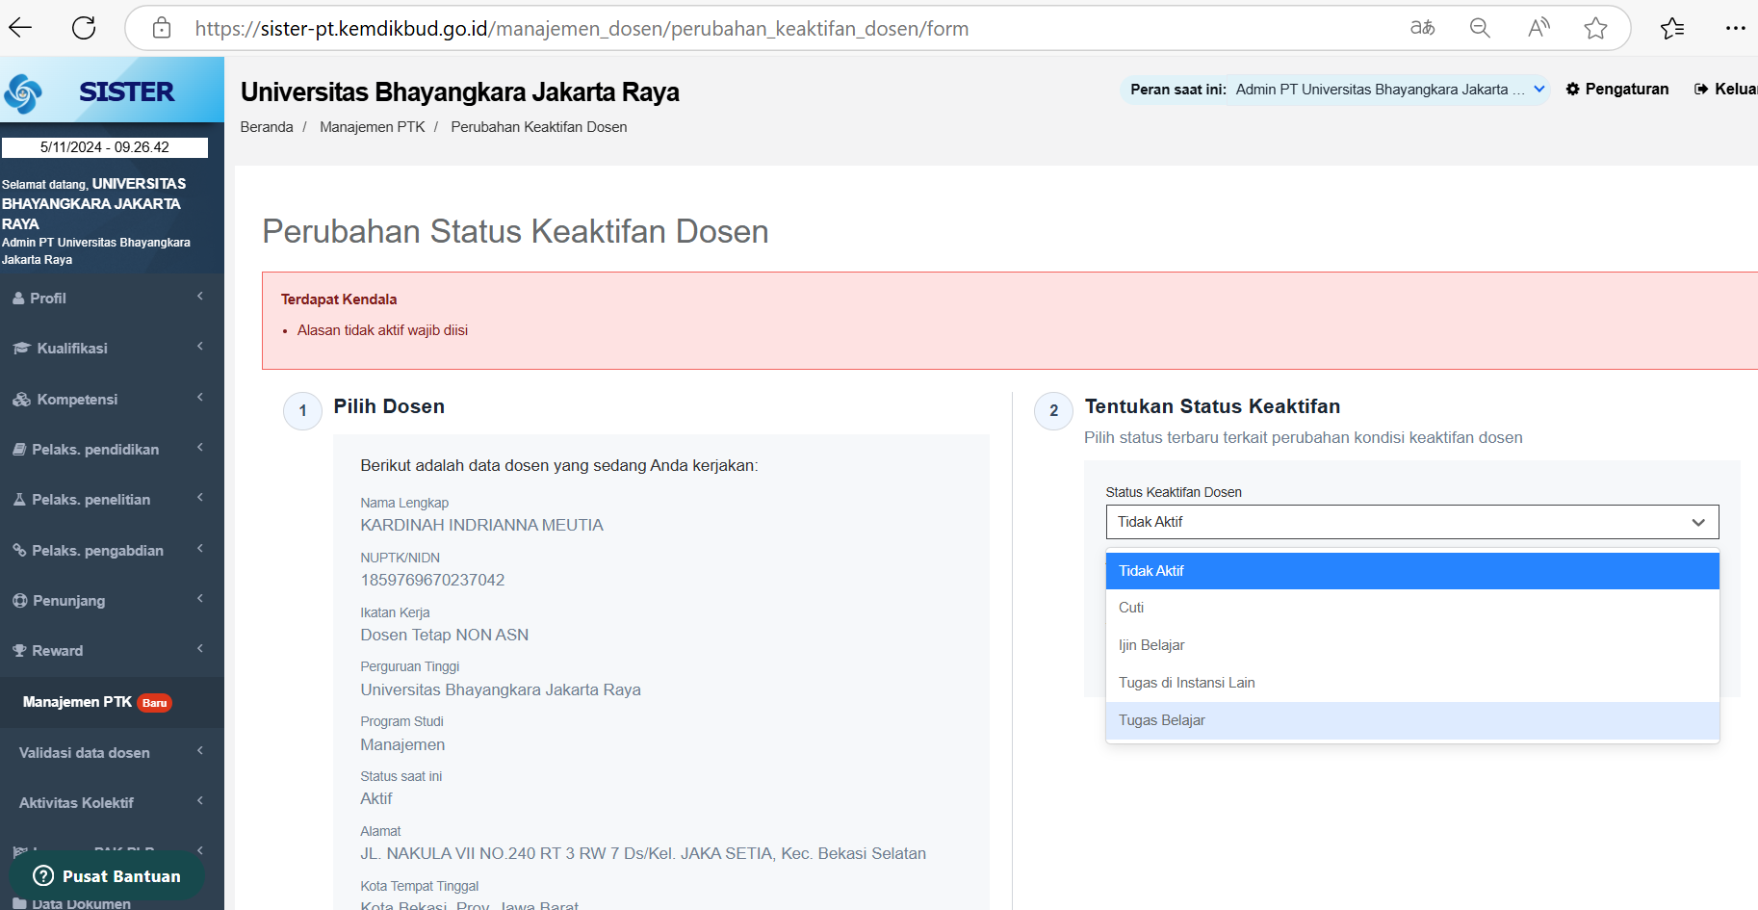
LAPORAN BKD DAN MANAJEMEN PTK
Kelola Status Keaktifan Pendidik – Perubahan Status Keaktifan – pilih dosen – Tentukan status keaktifan – upload dokumen

Slide 52
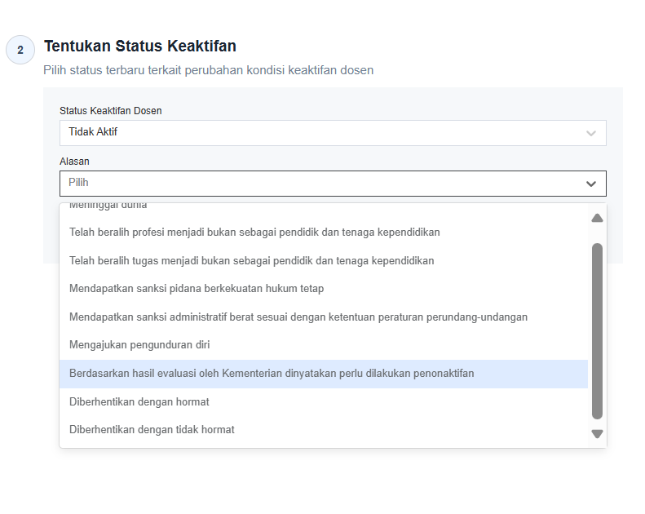
LAPORAN BKD DAN MANAJEMEN PTK
Status Keaktifan Dosen “Tidak Aktif” – mohon hati-hati Pilih Alasan (ada beberapa alasan yang bisa membuat seorang Dosen tidak bisa mengaktifkan Dosen lagi)

Slide 53
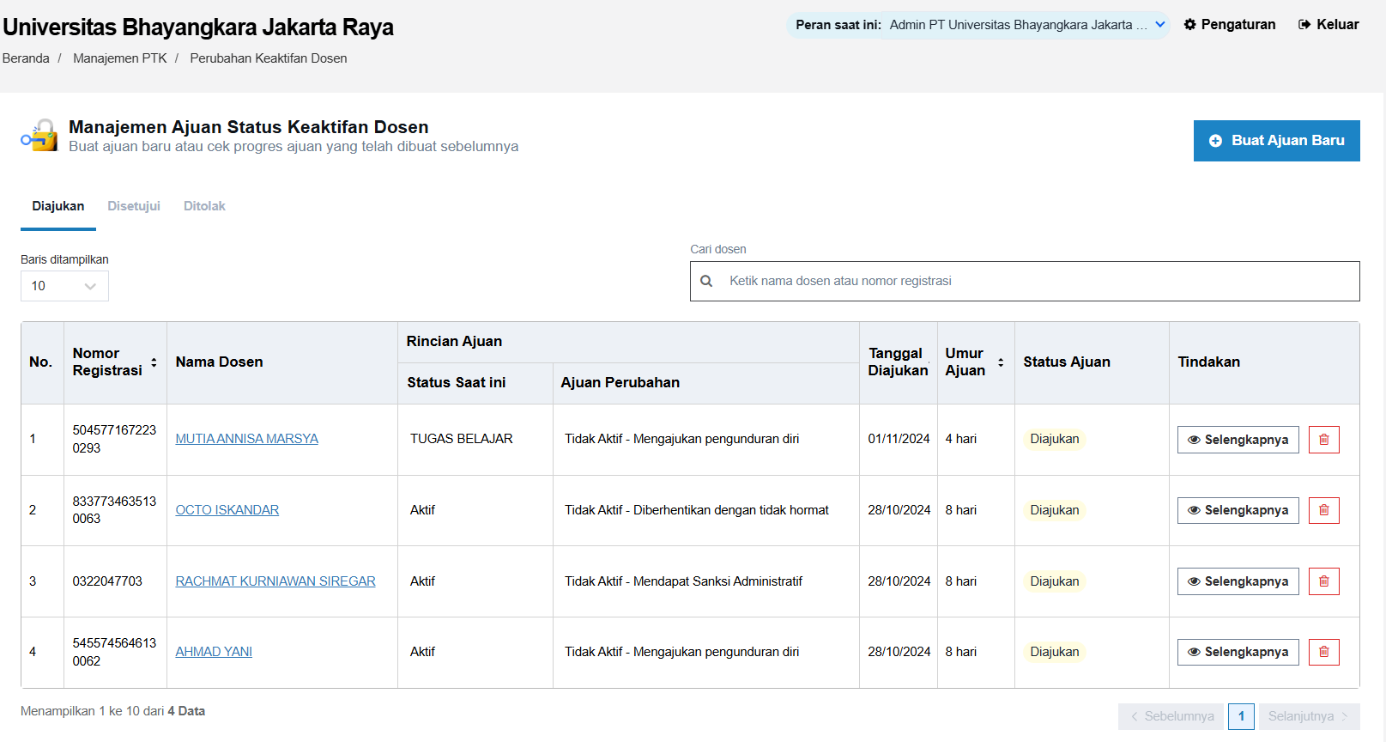
LAPORAN BKD DAN MANAJEMEN PTK
Kelola Status Keaktifan Pendidik – Perubahan Status Keaktifan – Contoh Ajuan yang sudah diajukan

Slide 54
LAPORAN BKD DAN MANAJEMEN PTK
TERIMA KASIH

